Slide 1

一、氢原子光谱的规律性
由A. 埃斯特朗首先从氢放电管中获得，后来W. 哈根斯和H. 沃格耳等在拍摄恒星光谱中也发现了氢原子光谱线。
氢原子的可见光谱
6562.8
4861.3
4340.5
红
蓝
紫
特点：一系列分立的谱线（每条谱线对应一个波长）

Slide 2
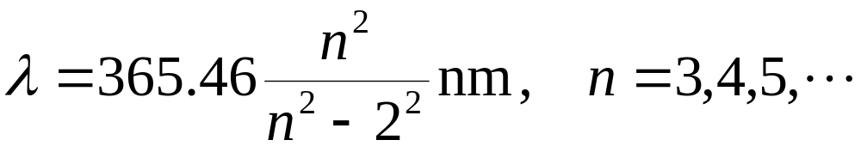
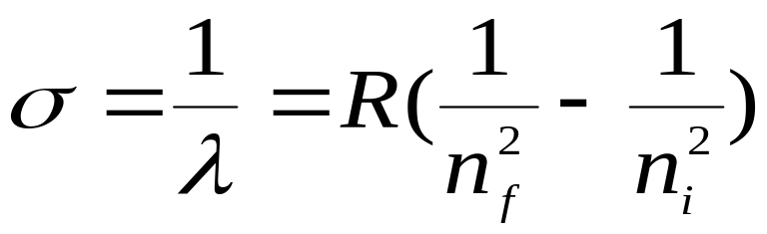
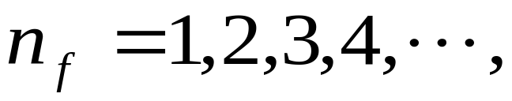
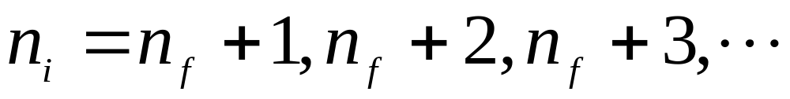
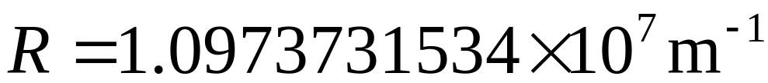
1885 年瑞士数学家巴耳末发现氢原子光谱可见光部分的规律
1890 年瑞典物理学家里德伯给出氢原子光谱公式
波数
里德伯常量

Slide 3
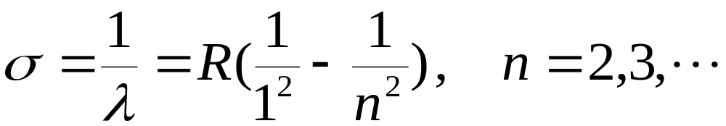
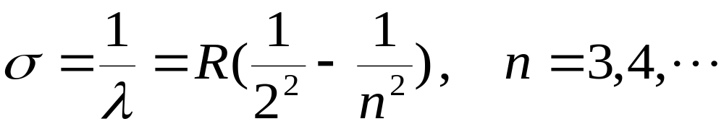
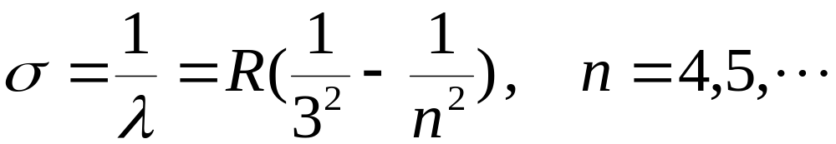
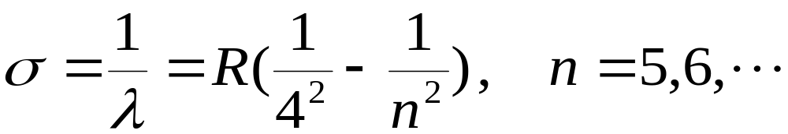
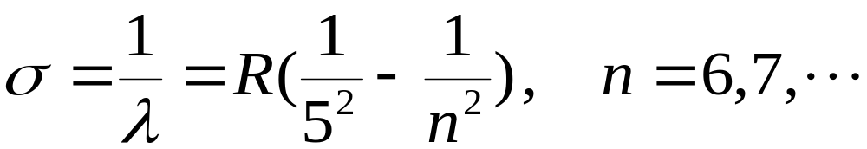
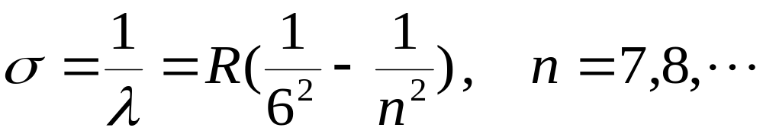
紫外
莱曼系（1914）
可见光
巴尔末系
帕邢系（1908）
布拉开系（1922）
红外
普丰德系（1924）
汉弗莱系（1953）

Slide 4
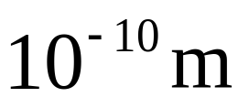
二、卢瑟福的原子有核模型
1897年 J.J.汤姆孙发现电子;
1903年，汤姆孙提出原子的“葡萄干蛋糕模型”;
原子中的正电荷和原子的质量均匀地分布在半径
为 的球体范围内，电子浸于其中。
卢瑟福的α粒子散射实验；
T
F
P
α粒子入射在金箔F上,
被散射后打在荧光屏P上
用显微镜T观测α粒子数。
R
S
θ
•
α粒子
O
金箔

Slide 5
实验结果：绝大多数α粒子穿透金箔后沿原方向运动，但有八
千分之一的粒子的散射角θ大于90º。甚至有散射角接近180º
的。汤姆孙模型不能偏转角解释θ>90º的情况。
卢瑟福的原子有核模型（行星模型）。
（1）原子的中心有一带正电的非常小的原子核（与整个原子尺寸相比）；（2）原子核几乎集中了原子的全部质量；（3）电子围绕这个核旋转。
原子有核模型能解释大角度散射：
离核较远的α粒子，不改变方向。离核越近，偏转角越
大。 有的甚至偏转180º。

Slide 6





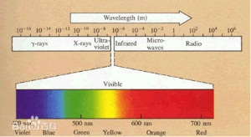
三、 氢原子的玻尔理论
1、经典核模型的困难
根据经典电磁理论，电子绕核作匀速圆周运动，作加速运动的电子将不断向外辐射电磁波。
+
原子不断地向外辐射能量，能量逐渐减小，电子绕核旋转的频率也逐渐改变，发射光谱应是连续谱；

Slide 7

由于原子总能量减小，电子
将逐渐的接近原子核而后相遇，原子不稳定。
+
2、玻尔的三个假设
（1）定态：原子系统只能处在一系列不连续的能量状态，这些状态称为原子的稳定状态，相应的能量分别是E_{1、} E_{2、} E_{3、}…（E₁< E₂< E₃…）

Slide 8


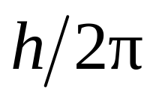
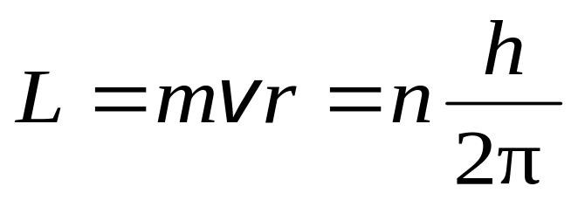
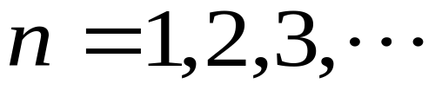



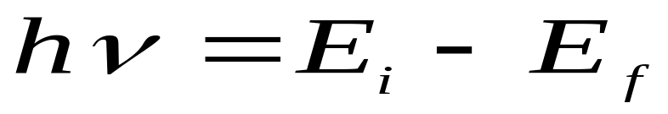
（2）量子化条件：电子以速度 在半径为 的圆周上绕核运动时，只有电子的角动量 等于 的整数倍的那些轨道是稳定的。
（主量子数）
（3）频率条件：当电子从高能量 的定态跃迁 到低能量
的定态时，要发射频率为 的光子。

Slide 9
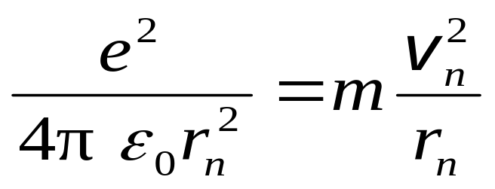
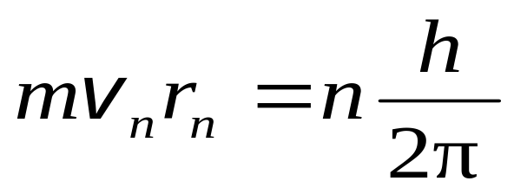
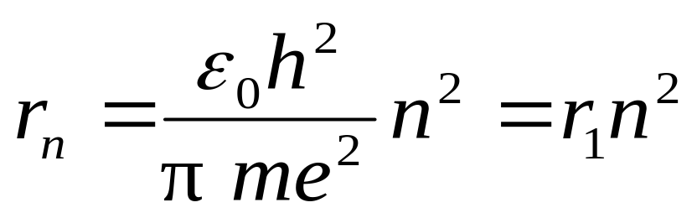
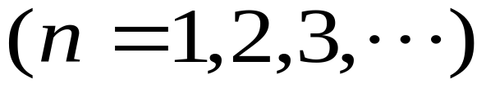
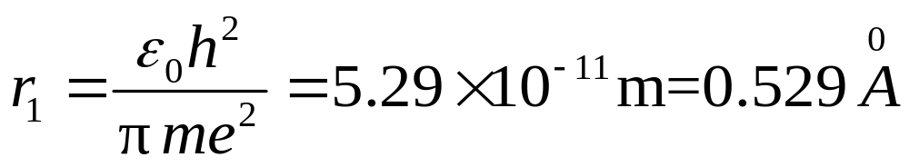
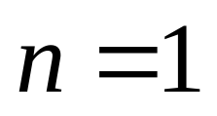
3、玻尔轨道半径
由牛顿定律：
由假设 2 量子化条件：
, 玻尔半径
4、氢原子的定态能量

Slide 10
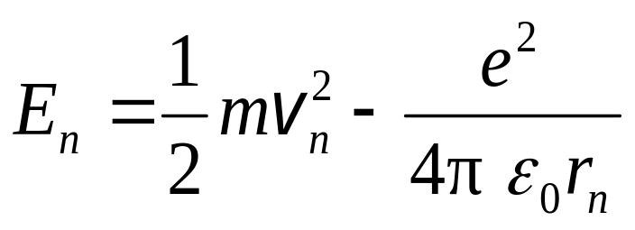

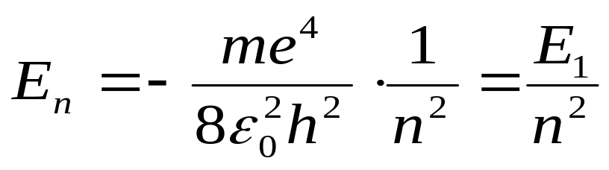






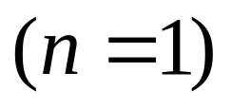


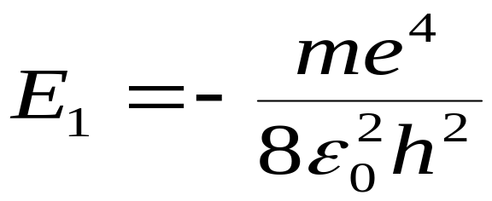
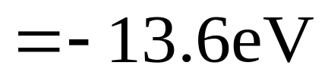
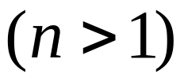
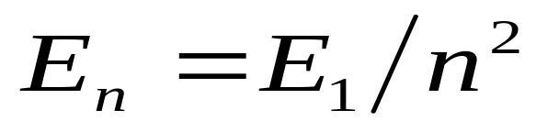


自由态
氢原子能级图
激发态
基态能量
（电离能）
激发态能量
基态

Slide 11
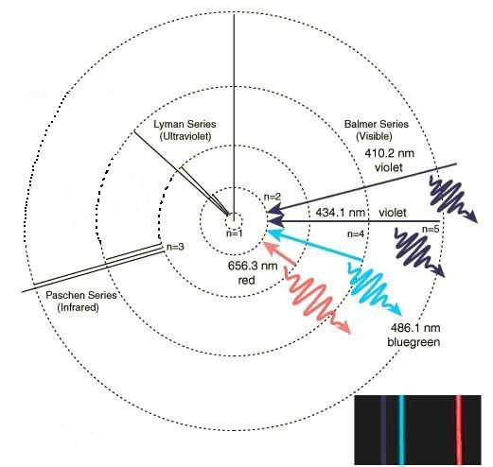
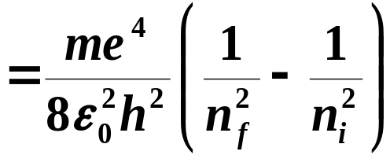

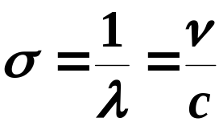
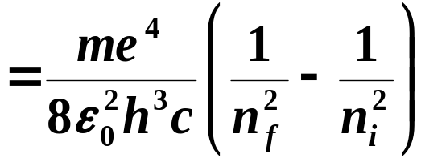
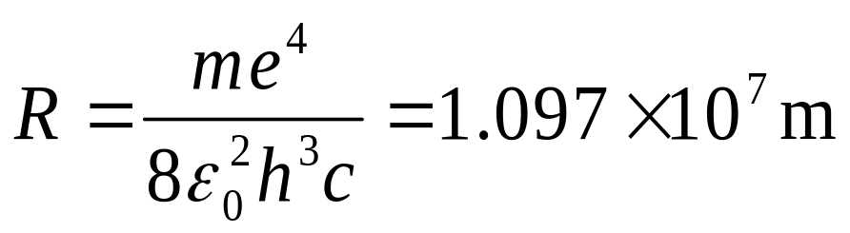
5、玻尔理论对氢光谱的解释
自由态
能级图
n=∞
0
激发态
n=4
－0.85eV
n=3
－1.51eV
轨道图
n=2
－3.4eV
跃迁图
基态
n=1
－13.6eV
电子从高能级 E_{i} 跃迁到低能级 E_{f} 时：
n=∞
n=4
n=3
布拉开系
帕邢系
n=2
巴耳末系
E
而
n=1
莱曼系

Slide 12
四、氢原子玻尔理论的意义和困难
（1）正确地指出原子能级的存在（原子能量量子化）；
（2）正确地指出定态和角动量量子化的概念；
（3）正确的解释了氢原子及类氢离子光谱；
（4）无法解释比氢原子更复杂的原子；
（5）把微观粒子的运动视为有确定的轨道是不正确的；
（6）是半经典半量子理论，存在逻辑上的缺点，即把
微观粒子看成是遵守经典力学的质点，同时，又
赋予它们量子化的特征。

Slide 13


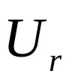

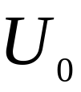

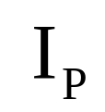

1914 年弗兰克 — 赫兹从实验上证实了原子存在分立的能级，1925 年他们因此而获物理学诺贝尔奖 。
弗兰克 — 赫兹实验装置
实验原理：
低压汞蒸汽
玻璃管内充满汞蒸气。 F为灯丝，发射热电子。G、P间有反向电压 。只有具有一定动能的电子才能到达P，形成电流 。
灯丝
栅极
板极
-
F
+
-
+
-
+
+
-

Slide 14


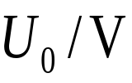
实验结果分析：
（1）热电子在U₀下加速运动，并与汞原子碰撞，U₀ <4.9V时，为弹性碰撞，电子无动能损失，故电子能到达P， 形成I_{P} 。且当U₀增加，I_{P}线性增加。
0 5 10 15
（2）当U₀ >4.9V时，有的电子与汞原子作非弹性碰撞，动能损失（被原子吸收），这些电子不能到达P， I_{P}急剧下降。
板极电流和加速电压之间的关系

Slide 15
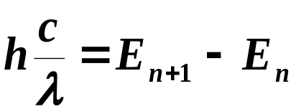
（3）当U₀>9.8V时，此电子可能与汞原子发生
两次非弹性碰撞，I_{P}又一次下降，说明汞原子内
有4.9V的能级差。
（4）实验中能观察到汞原子从激发态回到基态发
射的光子。
hν = E_{n+1} - E_{n}= 4.9V
或
λ=254nm
理论与实验完全相符, 说明原子内确实有分立的能级。

